Slide 1
Фазотрон
циклічний прискорювач заряджених частинок із сталим магнітнимполем,але змінною частотою електричного поля

Slide 2
Прискорювачі заряджених частинок
Класифікація:
1. За типом конструкції:
1.1. Лінійний:
Високовольтний (Генератор Ван де Граафа, Каскадний, Трансформаторний, Імпульсний)
Індукційний
Резонансний
1.2. Циклічний:
Бетатрон
Циклотрон (Фазотрон, Ізохронний циклотрон)
Синхротрон
Синхрофазотрон
Мікротрон

Slide 3
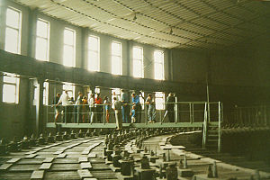
Синхрофазотрони застосовують для прискорення важких заряджених частинок до енергій понад 1 ГеВ. Сучасні синхрофазотрони мають великі розміри, понад кілометр. Вони складаються із секцій магнітів, в яких частинки завертаються проміжків прямолінійного руху із камерами, в яких відбувається прискорення.

Slide 4
Призначення
Призначення Бустер
Колайдер
Лазер на вільних електронах
Джерело синхротронного випромінювання
Джерело нейтронів

Slide 5
Фазотро́н або синхроциклотрон
прискорювач заряджених частинок, близький за будовою до циклотрона, однак зі змінною частотою електричного поля, в якому відбувається прискорення частинок.
Робота циклотрона базується на тому, що циклотронна частота не залежить від швидкості частинки.
Коли зі збільшенням енергії частинки зростає її маса, то циклотронна частота зменшується.

Slide 6
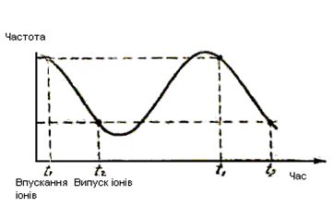
У фазотроні використовується спосіб зміни частоти електричного поля. Фазотрон, або, зберігає в собі майже всі риси свого попередника - циклотрона. Тут є електромагніт, але тільки збільшених розмірів, високочастотний генератор і вакуумна камера. Як і в циклотроні, прискорення починається від центру магніта.У момент впускання іонів в камеру частота електричного поля на дуантах близька до максимальної (точка t1 мал. 1). Вона відповідає нульовим швидкостям іонів і,отже, постійній масі. У міру збільшення швидкості іонів, частота зменшується до свого мінімального значення, яке відповідає найбільшій енергії іонів. Дещо раніше цього моменту прискорені частинки або ударяються у мішень, або виводяться назовні (точка t2)Після того, як частота досягне знову максимального значення, починається новий цикл прискорення.
Мал. 1 Зміна частоти у фазотроні.

Slide 7
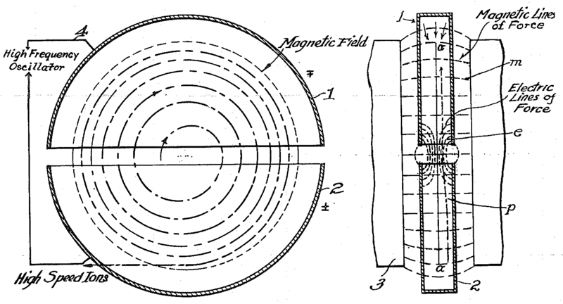

Slide 8
За допомогою фазотронів проводяться найважливіші дослідження взаємодії елементарних частинок і ядер.
джерела як пучків первинних прискорених заряджених частинок, так і пучків вторинних частинок (мезонів, нейтронів, фотонів і ін.), що отримуються при взаємодії первинних прискорених частинок з речовиною
для вивчення природи і властивостей елементарних частинок, у ядерній фізиці, у фізиці твердого тіла
в металургії - для виявлення дефектів деталей і конструкцій (дефектоскопія),
в деревообробній промисловості - для швидкої високоякісної обробки виробів,
в харчовій промисловості - для стерилізації продуктів
в медицині - для променевої терапії, для "безкровної хірургії" і у ряді інших галузей.

